Slide 1
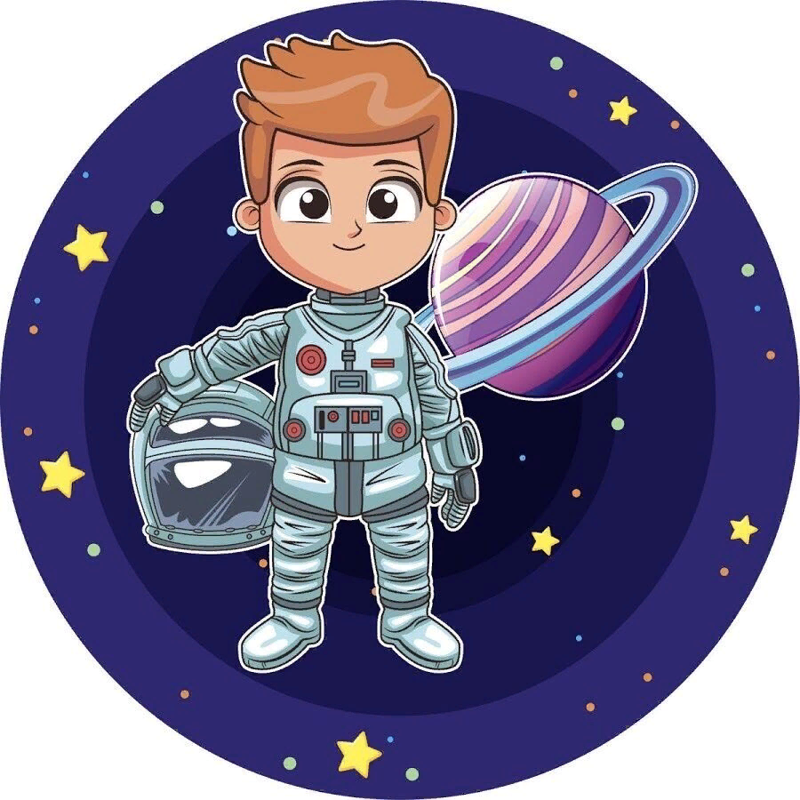
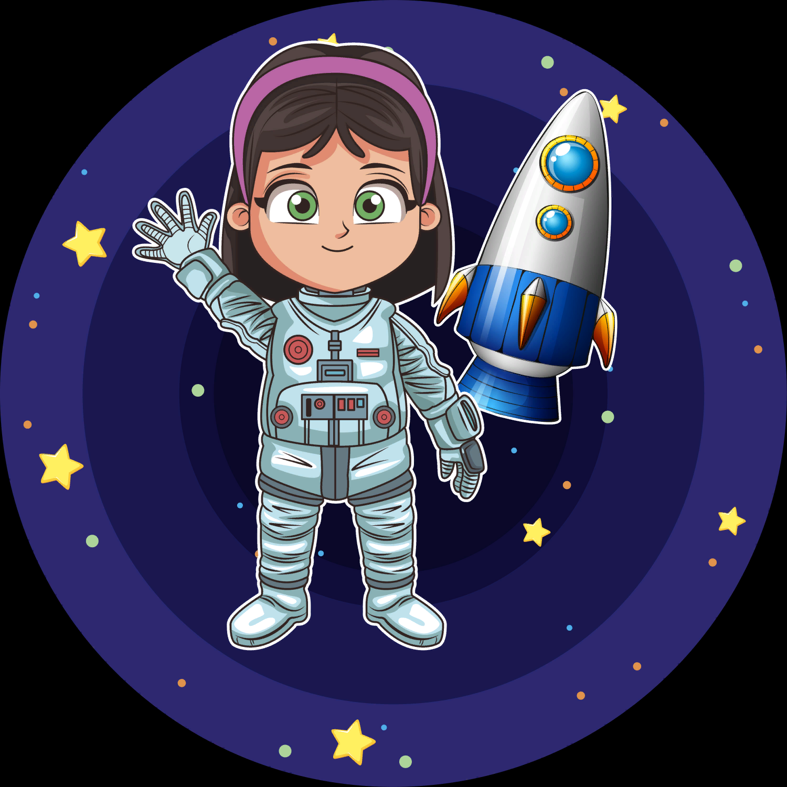
Мы маленькие космонавты
Муниципальное автономное дошкольное образовательное учреждение
"Детский сад комбинированного вида № 4 "Солнышко"
Группа №3
«ОДУВАНЧИКИ»

Slide 2


Тип проекта: познавательно-творческий.
Вид проекта: краткосрочный.
Срок: 5.04 по 13.04 2021гд
Участники проекта: дети второй группы раннего возраста, педагог, родители.

Slide 3
Цель:
Познакомить детей с российским праздником - День космонавтики, с космосом, с первым космонавтом Ю.А. Гагариным
Задачи:
1. Дать знания детям о российском празднике - День космонавтики, о космосе, о первом космонавте Ю.А. Гагарине. Вызвать интерес к рассматриванию иллюстраций о космосе. Обучать активности, коллективизму.
2. Активировать слуховые и зрительные анализаторы ,развивать у детей речь, воображение и мышление. Развивать умения взаимодействовать друг с другом, побуждать детей к совместной деятельности .
3. Воспитывать уважение к людям, работающих в космосе, дисциплинированность, любознательность. Прививать любовь и чувство гордости к своей стране. Воспитывать у детей умение слушать взрослых .
4. Активизировать словарь: планета ,космос, созвездие, ракета, скафандр, луна, вселенная, космонавт.

Slide 4

Проблема:
Дети не знают праздник - День космонавтики, о первом полёте Юрия Алексеевича Гагарина в космос. Для решения этой проблемы возник этот проект.
Обоснование проблемы:
1. Родители уделяют недостаточное внимание российским праздникам, а именно, Дню космонавтики.
2. У детей нет знаний о космосе, первом человеке, полетевшем в космос, о существовании праздника в России - День космонавтики.

Slide 5
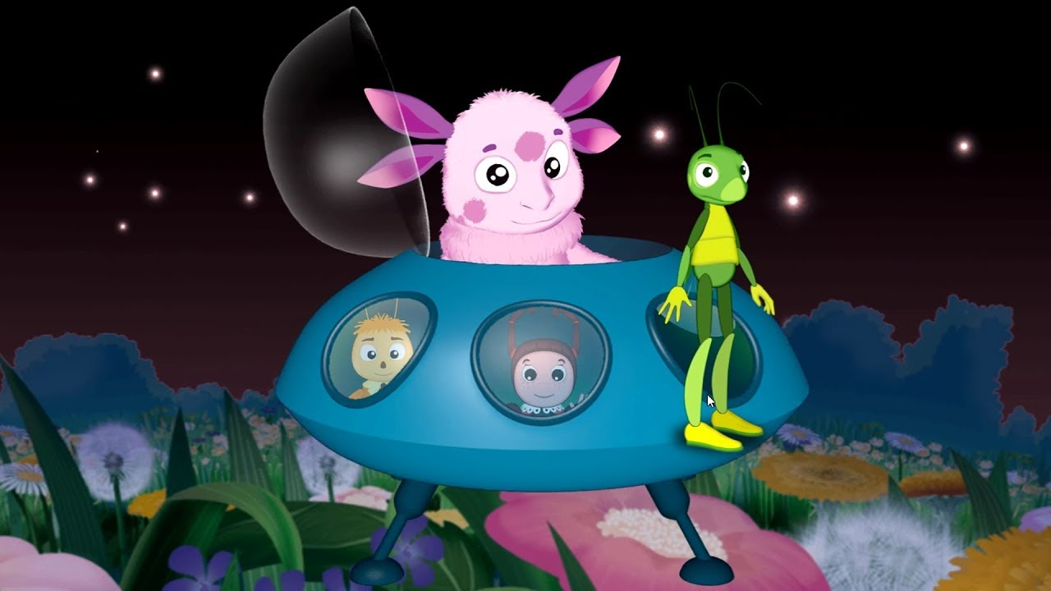
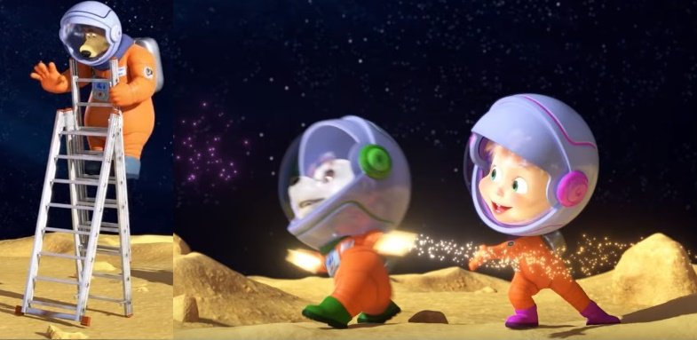
Ожидаемые результаты:
1.Заинтересованность детей темой о космосе, проявление их познавательной активности.
2.Дети самостоятельно проявляют инициативу: рассматривают иллюстрации, участвуют в беседах, задают вопросы; конструируют из строительного материала, конструктора, ракеты по своему представлению, проявляют творчество и детальность в работе.
3.С удовольствием рисуют, лепят, играют.
4.Участие в совместной деятельности родителей

Slide 6
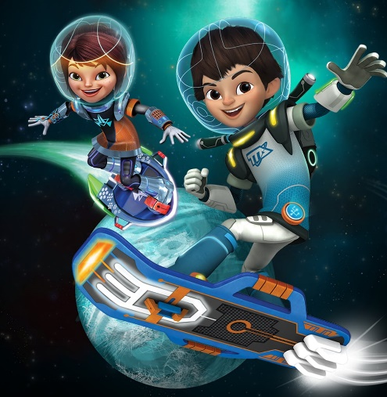
Тёмный, далёкий, но такой загадочный и притягательный мир космоса многим хочется посмотреть хотя бы чуточку поближе. Поэтому так понятно желание мальчишек ещё несколько лет назад стать космонавтами. Сейчас дети выбирают другие профессии, но Вселенная притягивает и манит их. И кто-то только недолгое время увлекается космосом, а кто-то посвящает этому целую жизнь. Красивые стихи расскажут вашим детям много интересного про космос и всё, что с ним связано.
В нашей подборке вы найдете стихи ко Дню космонавтики, стихи о космонавтах и астрономах, о звёздах и Вселенной, о ракетах и луноходах для детей.
Стихи про космос, космонавтов и Вселенную для детей.
100 стихов про космос для детей: изучаем космос

Slide 7
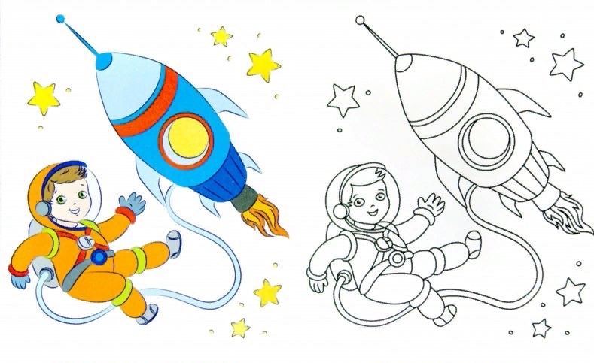
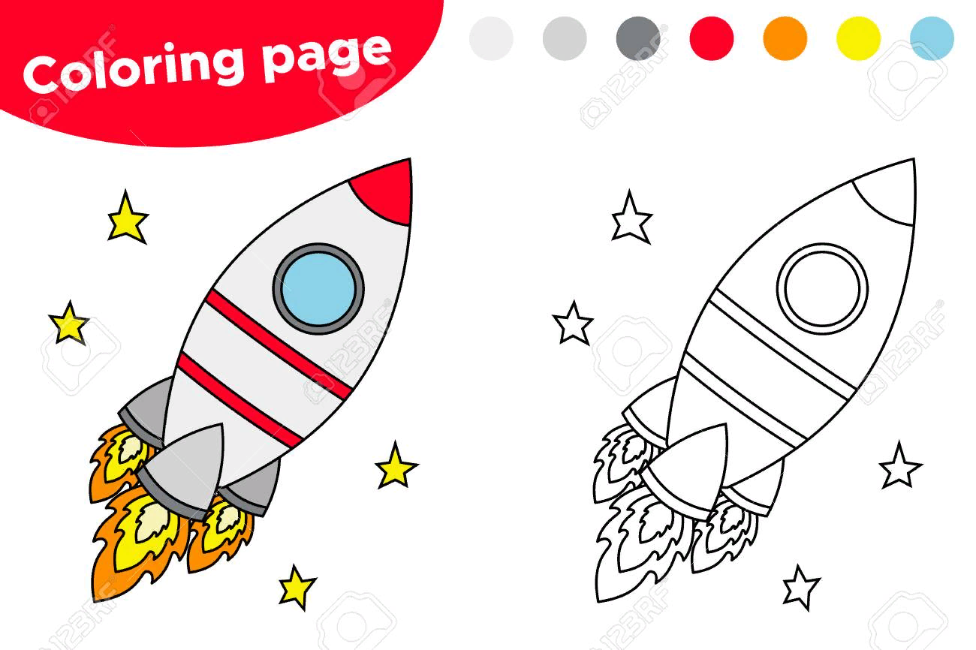
Нет ничего более волнующего и загадочнее, чем космос. Благодаря современной науки человек смог узнать неизведанный мир вселенной.
Для вас мы собрали большую коллекцию раскрасок на тему «Космос». Здесь можно найти планеты, спутники, метеориты, астероиды, космические станции, космонавтов и даже инопланетян. Пусть ваши дети насладятся космическим миром, мысленно побывав там. Для этого просто распечатайте понравившуюся картинку.
Большая коллекция раскрасок Космос.

Slide 8
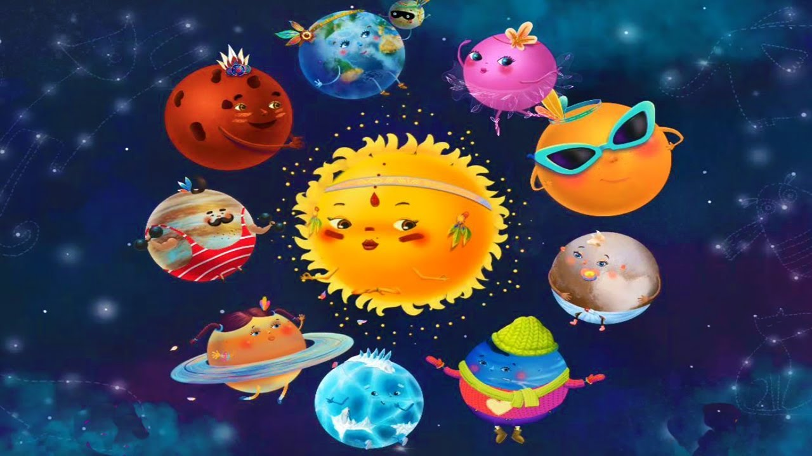
Астрономия для детей.
Развивающие мультики про космос, идеи для детского творчества ко дню космонавтики
Здесь собраны развивающие видео и мультики для детей, посвященные дню Космонавтики. Эти мультфильмы для тех, кто любит ракеты и космос - для самых маленьких.
Астрономия для детей. Развивающие мультики про космос, идеи для детского творчества ко дню космонавтики - YouTube

Slide 9

Мы собрали подборку из полнометражных, короткометражных и многосерийных мультфильмов о космосе, неизведанных планетах и далёких галактиках, чтобы вы смогли постигнуть тайны Вселенной, не вставая с дивана.
18 мультфильмов о космических
приключениях и неведомых галактиках
Лунтик 🚀 День космонавтики 🌍 Сборник мультфильмов к 12 апреля
Путешествия в открытом космосе. Сборник | Смешарики Пин-код.
Обучающие мультфильмы

Slide 10
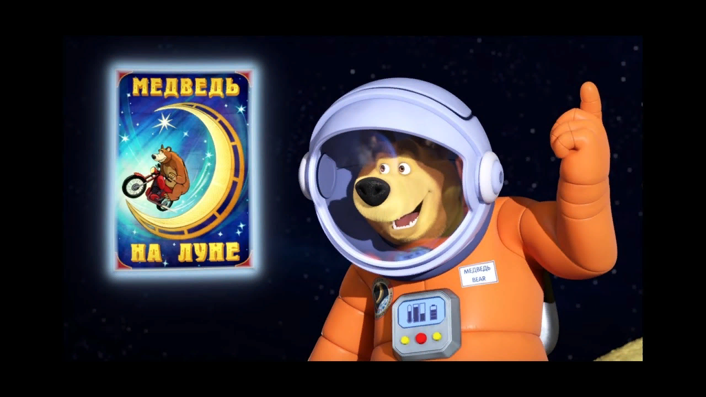
Слушая песни о космосе, дети могут представлять себе нашу огромную Вселенную. Вместе с детьми взрослые также могут вспомнить детство и о том, как мечтали когда-то. Можно придумать совместный танец с ребенком. Слушая песни про космос, ребенок представляет себе, что может встретить инопланетян, что он найдет новую планету.
Лучшие песни про космос | +Сборник | Песня про космос | Пинкфонг песни для детей - YouTube
ПЕСЕНКА ЮНЫХ КОСМОНАВТОВ 🚀 Мультфильм Маша и Медведь 🌟 Звезда с неба
Красивая музыка и космос

Slide 11
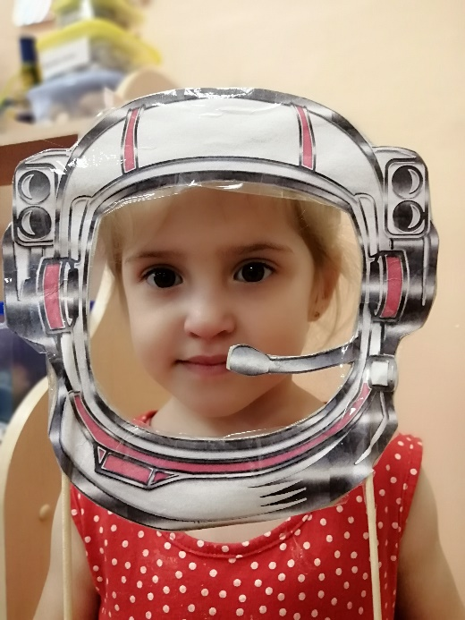
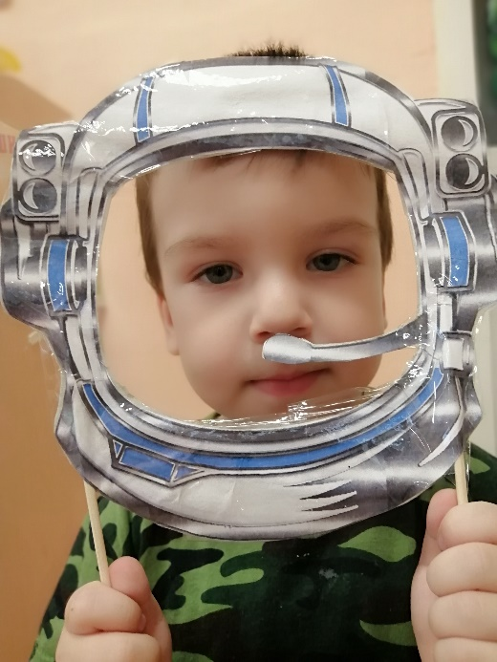
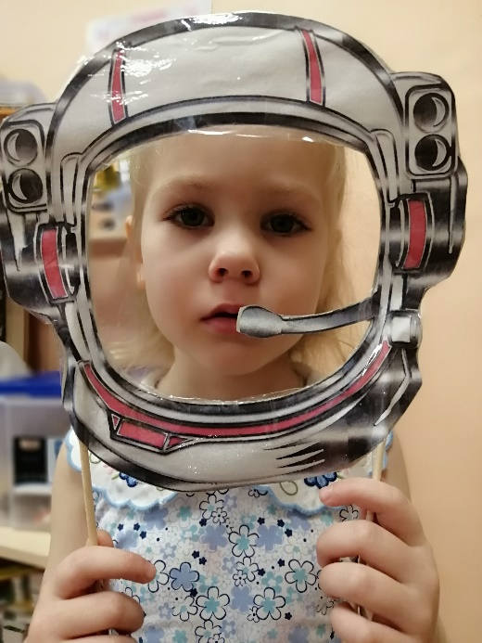
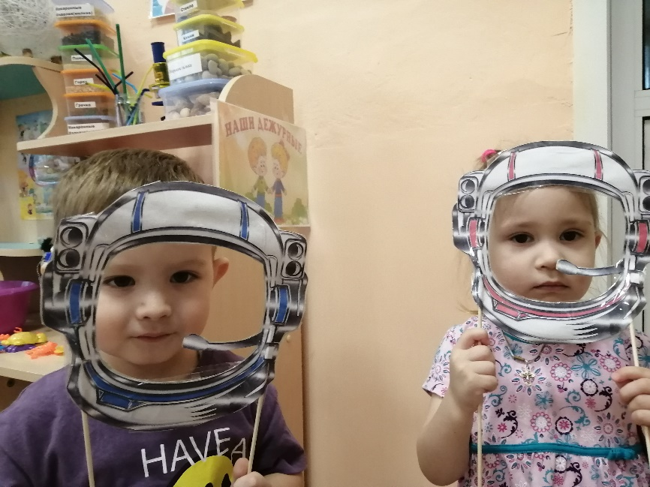
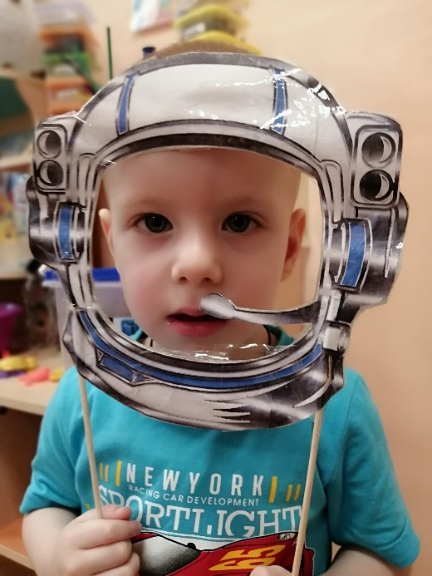
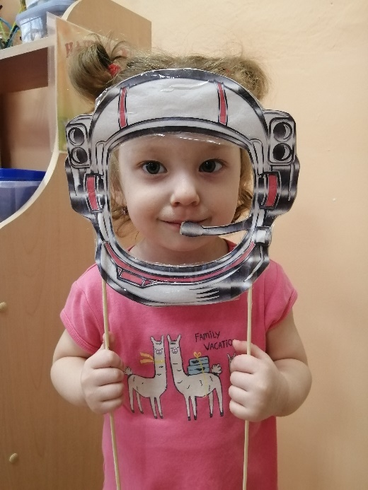
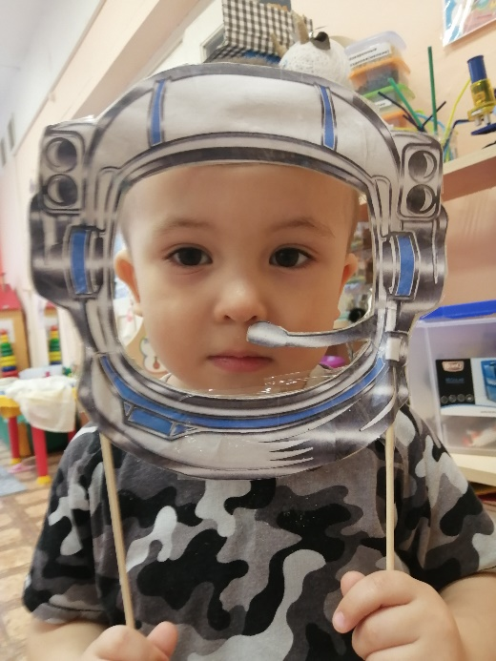
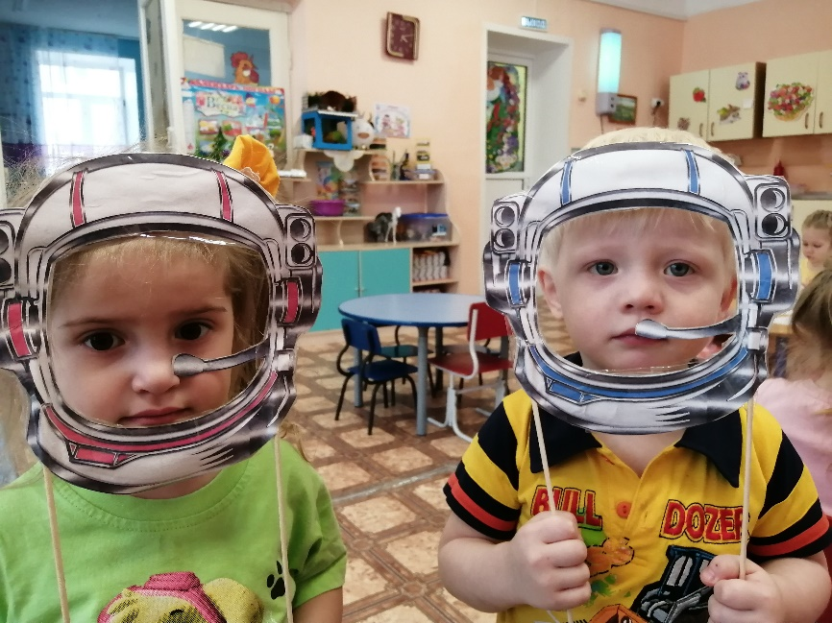

Slide 12
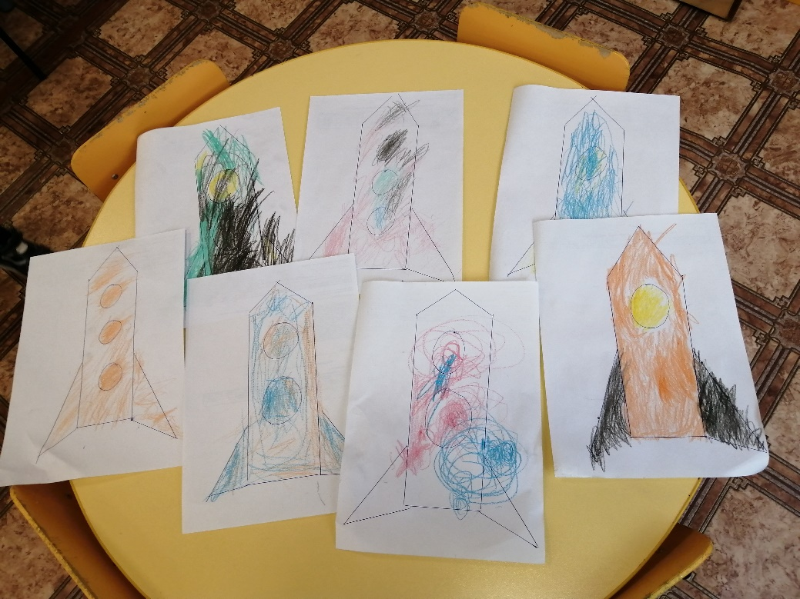
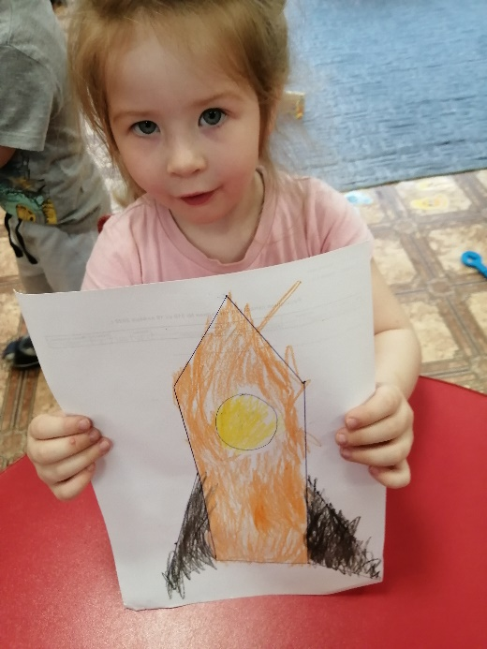
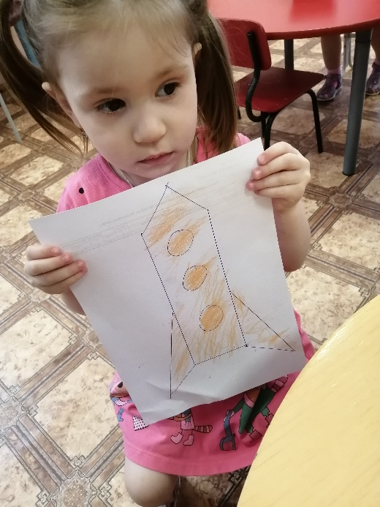
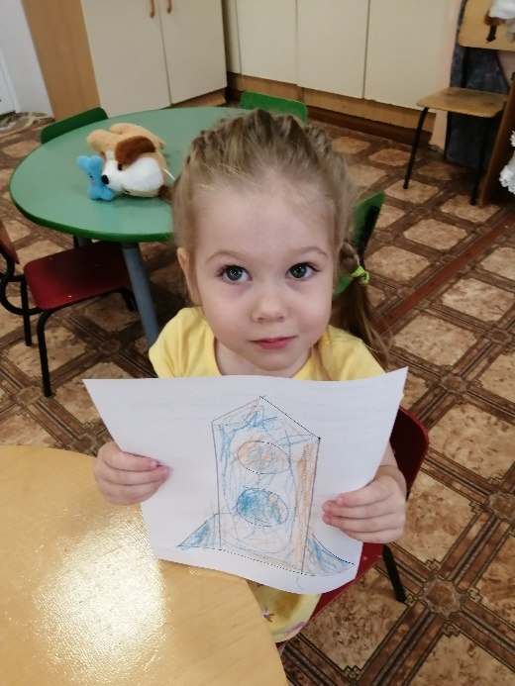
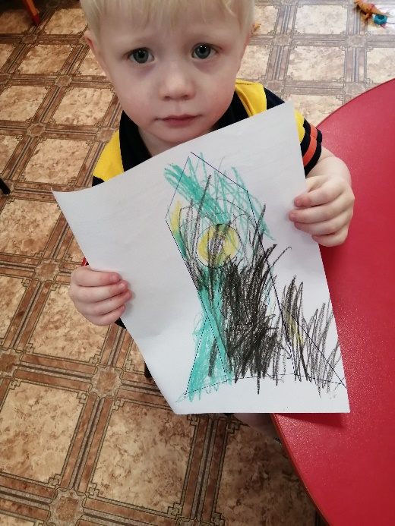
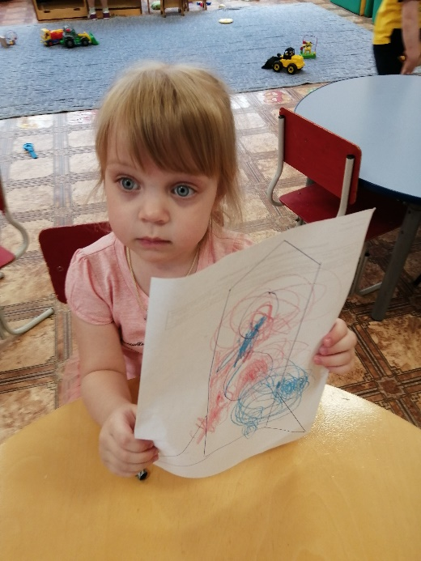
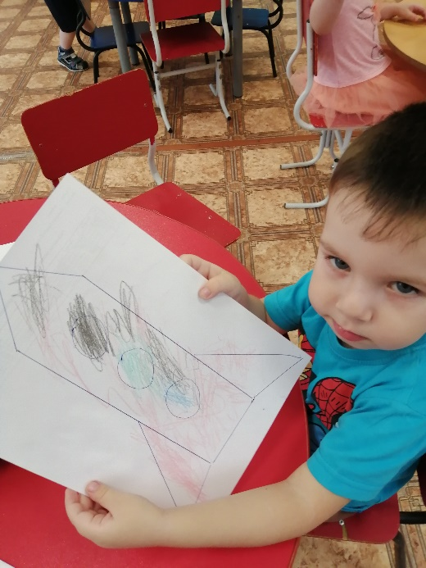

Slide 13
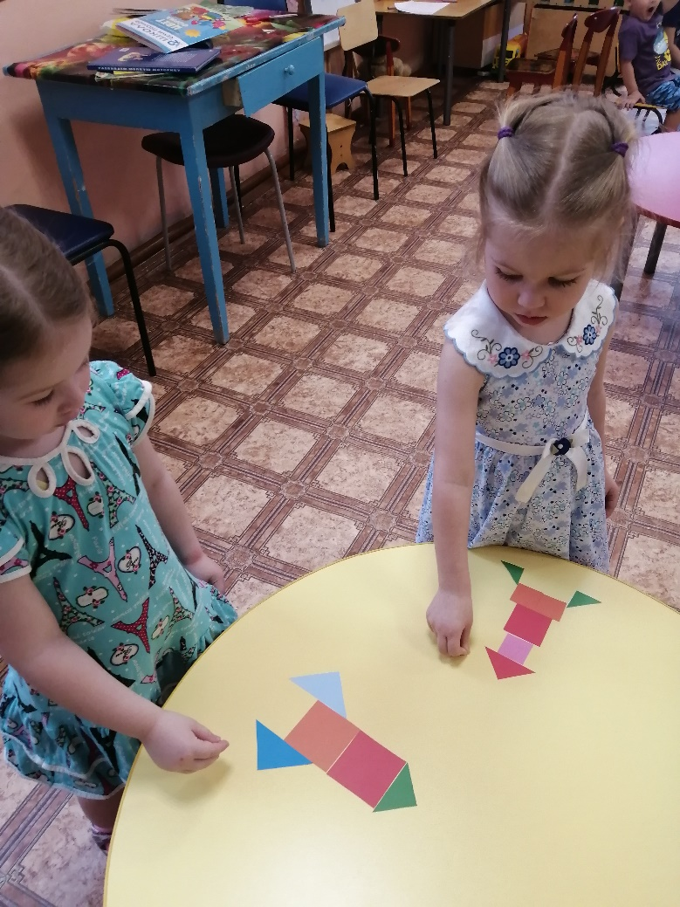
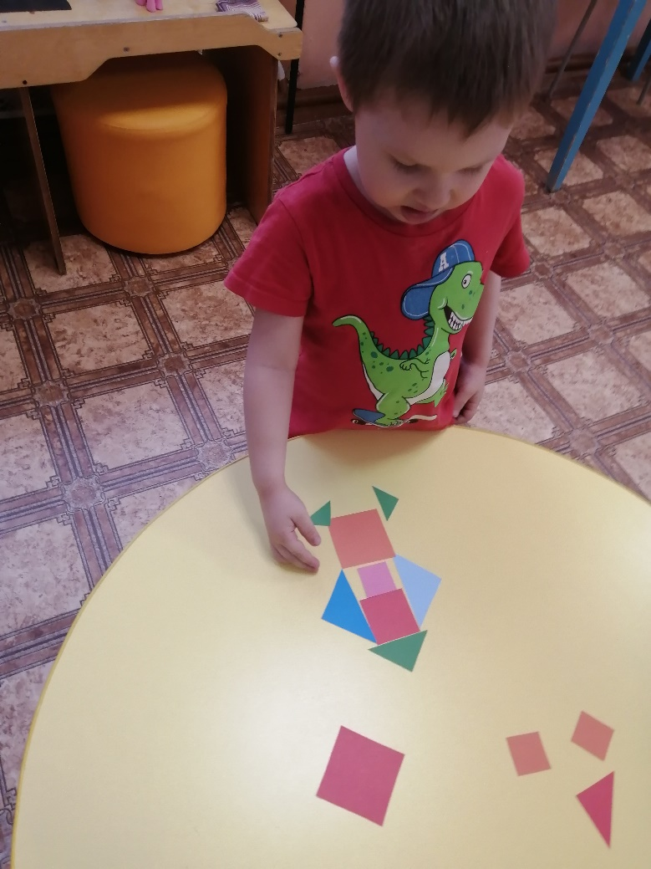
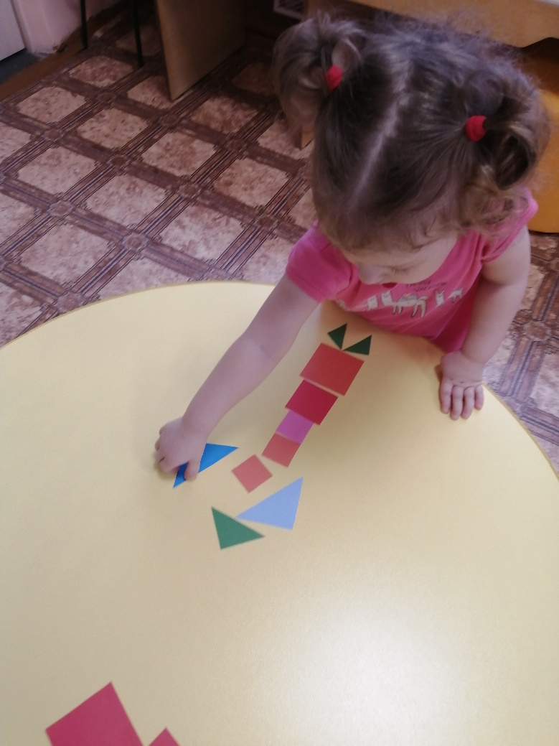

Slide 14
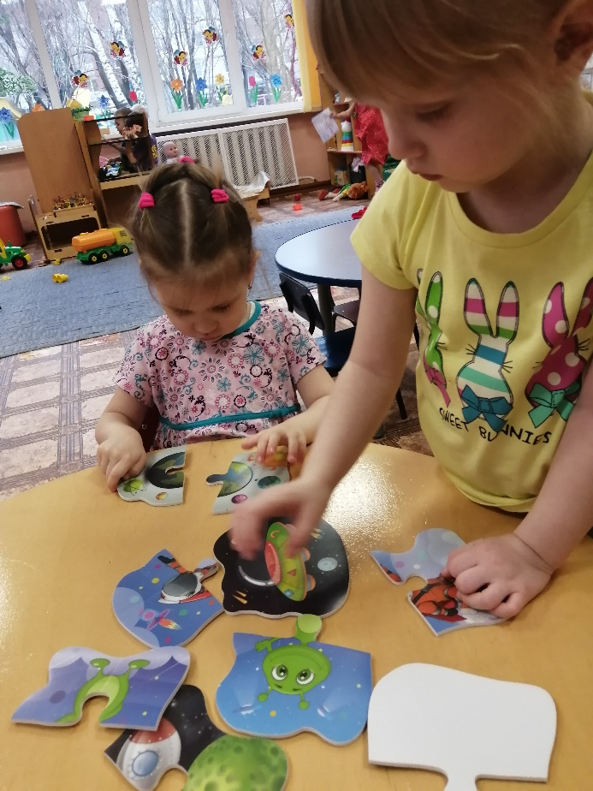
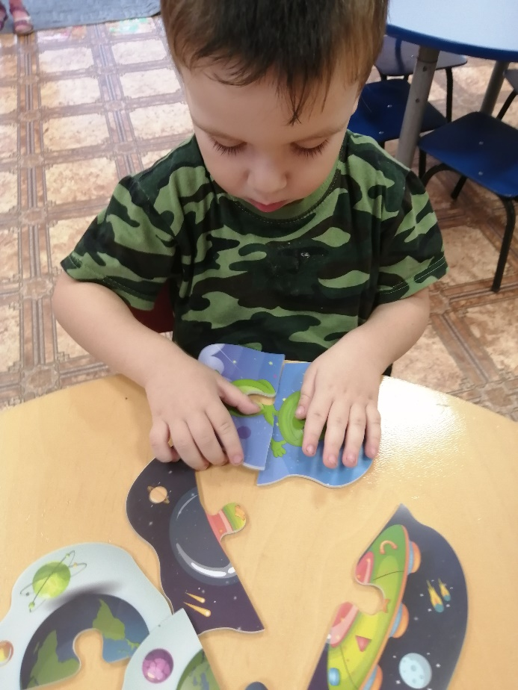
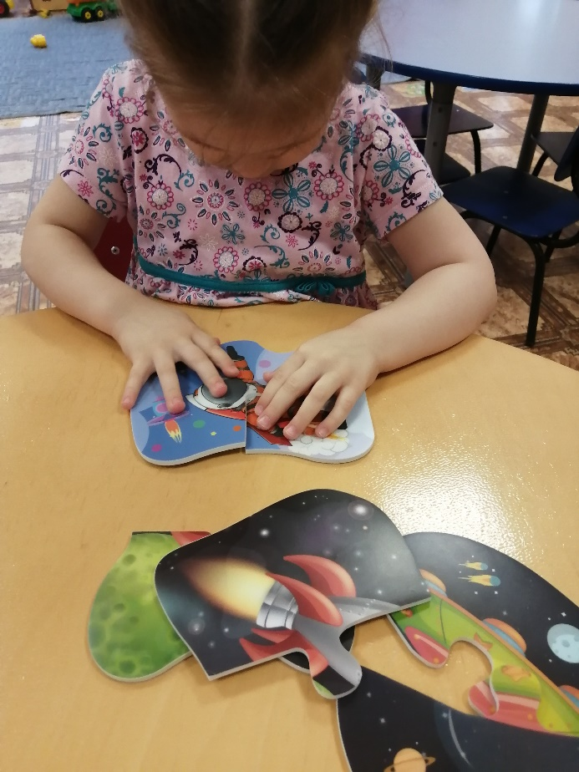
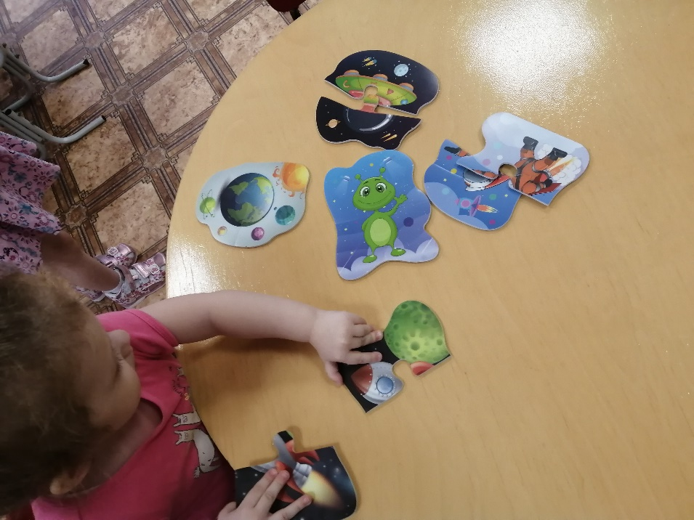
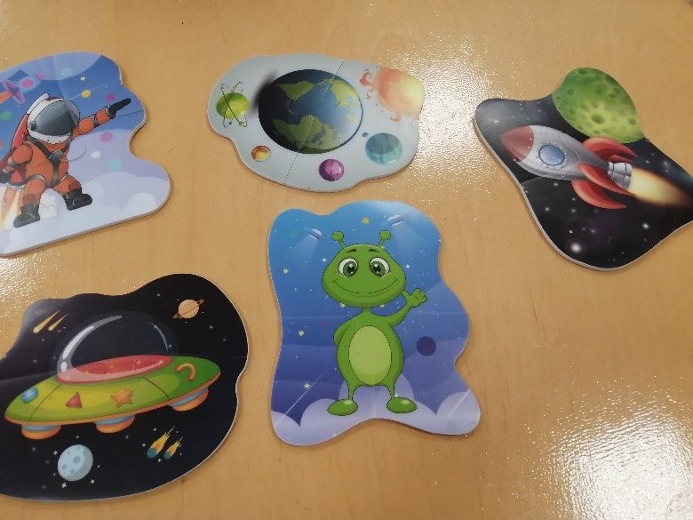

Slide 15
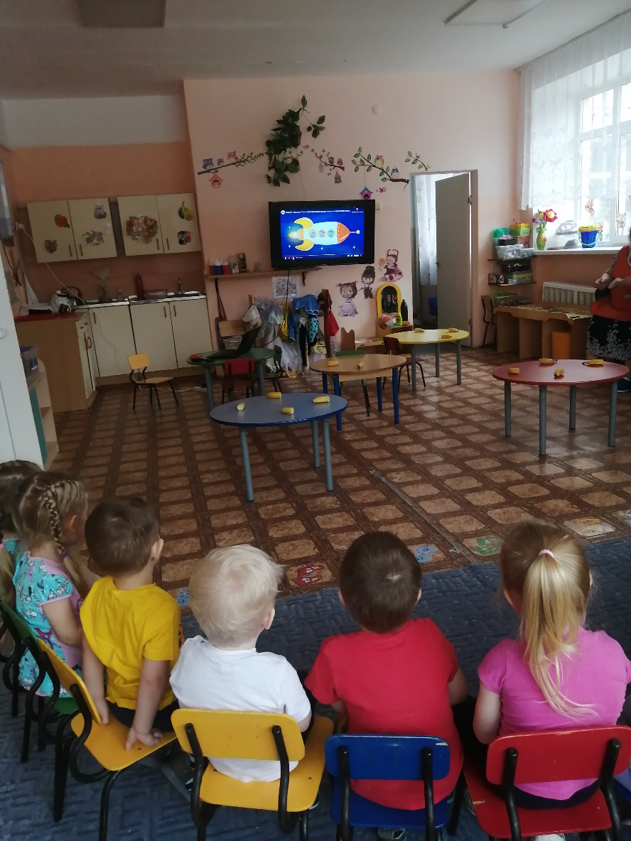
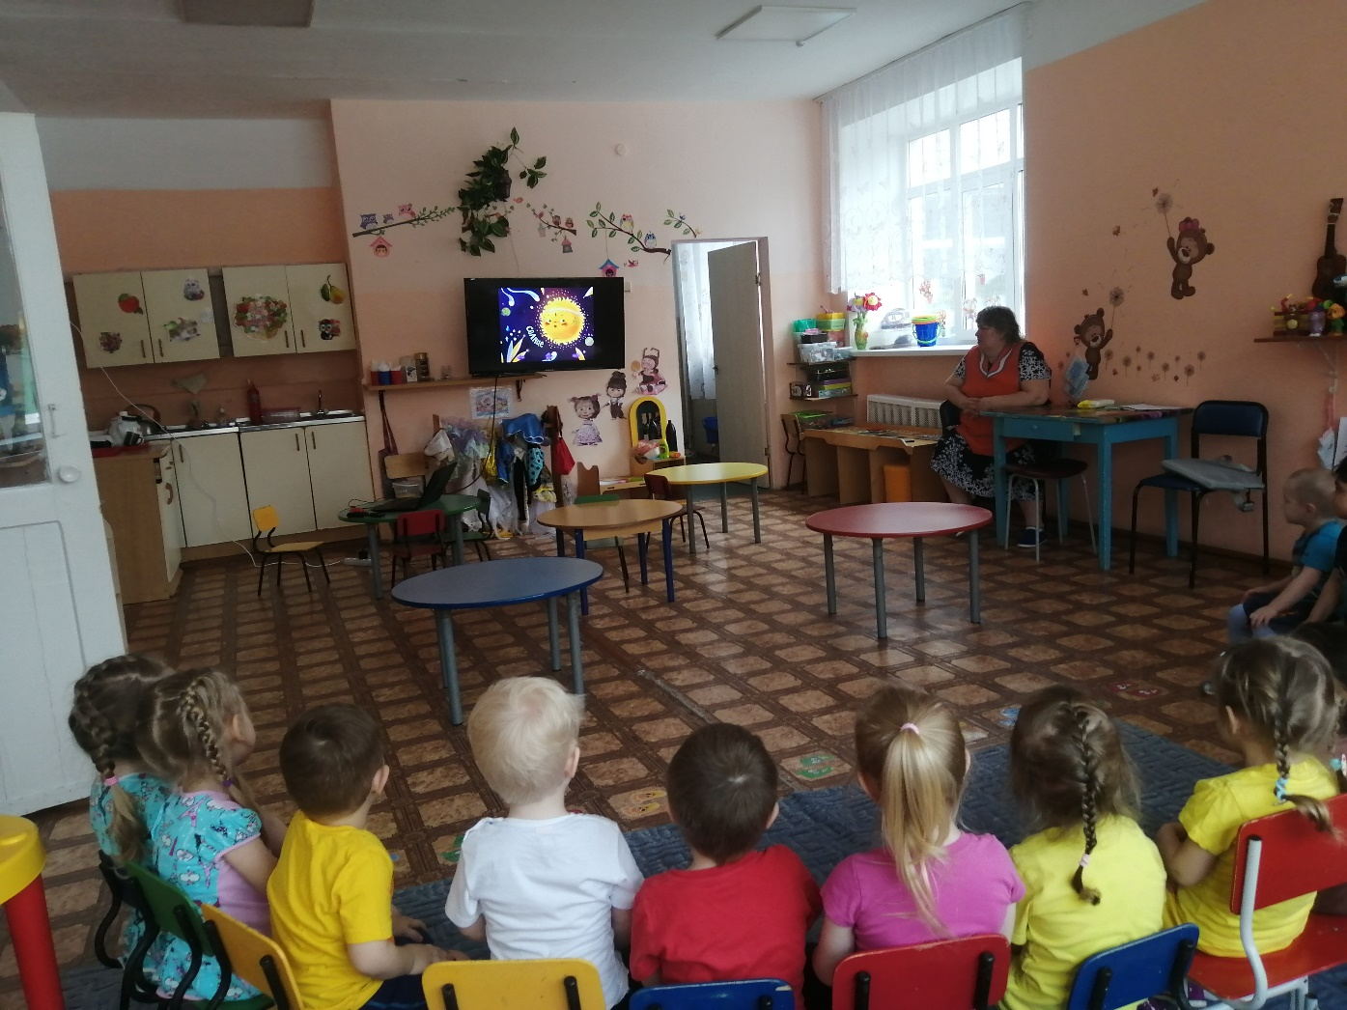

Slide 16
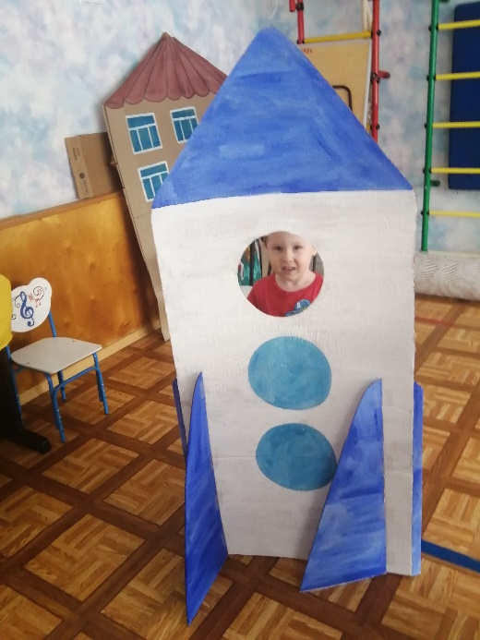
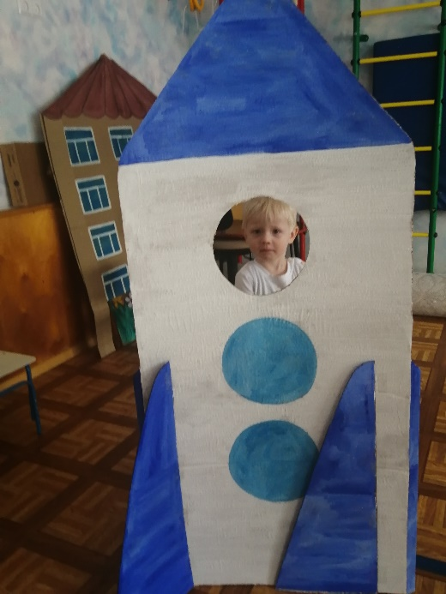
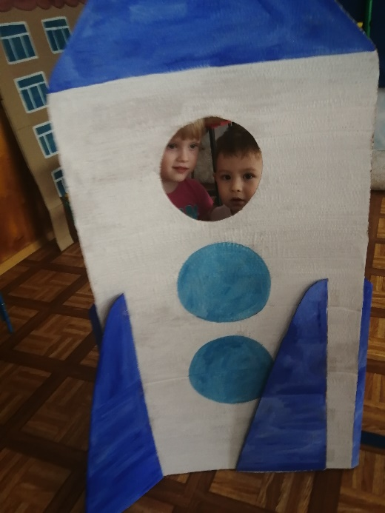
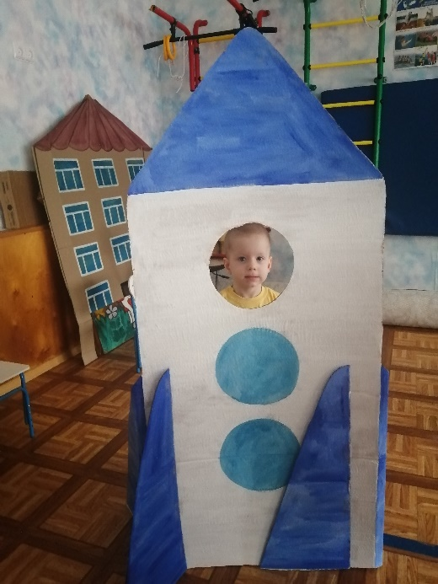
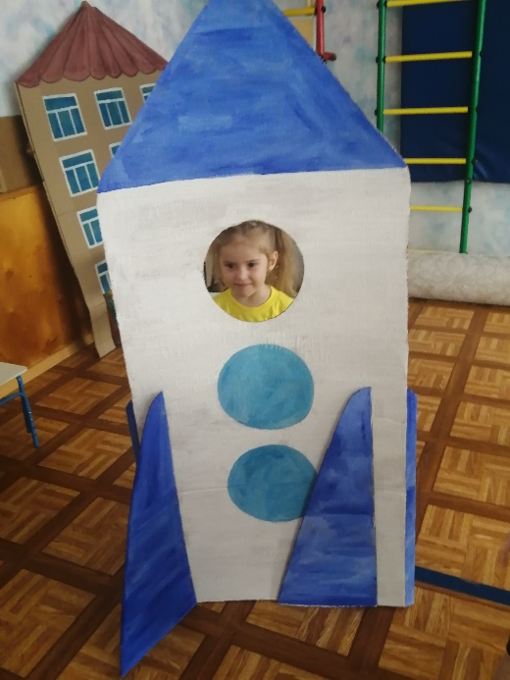
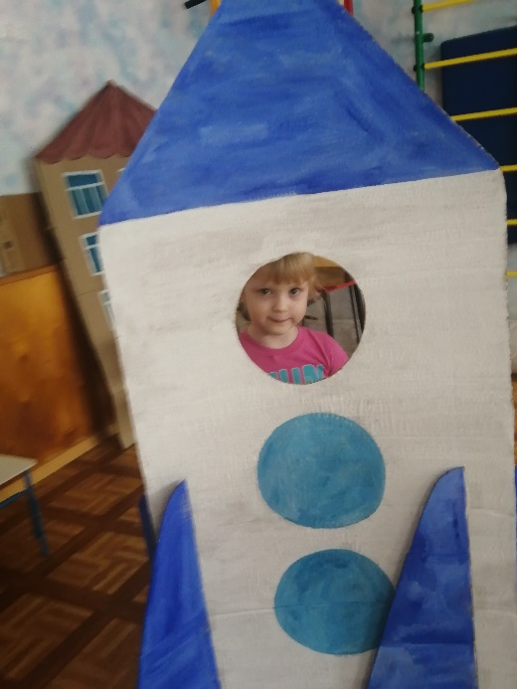
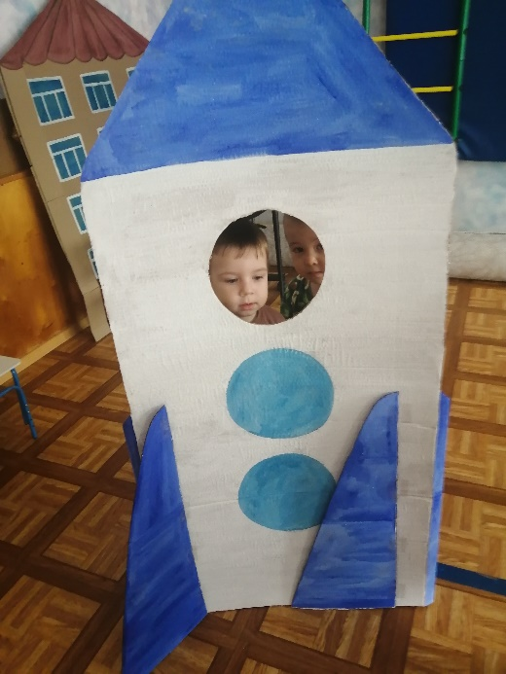
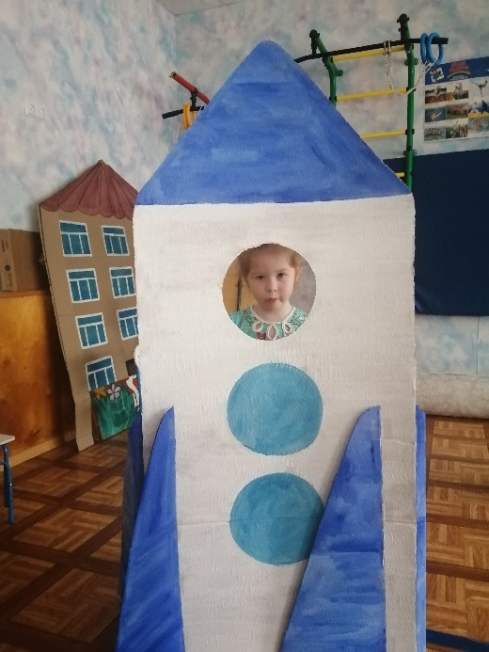

Slide 17
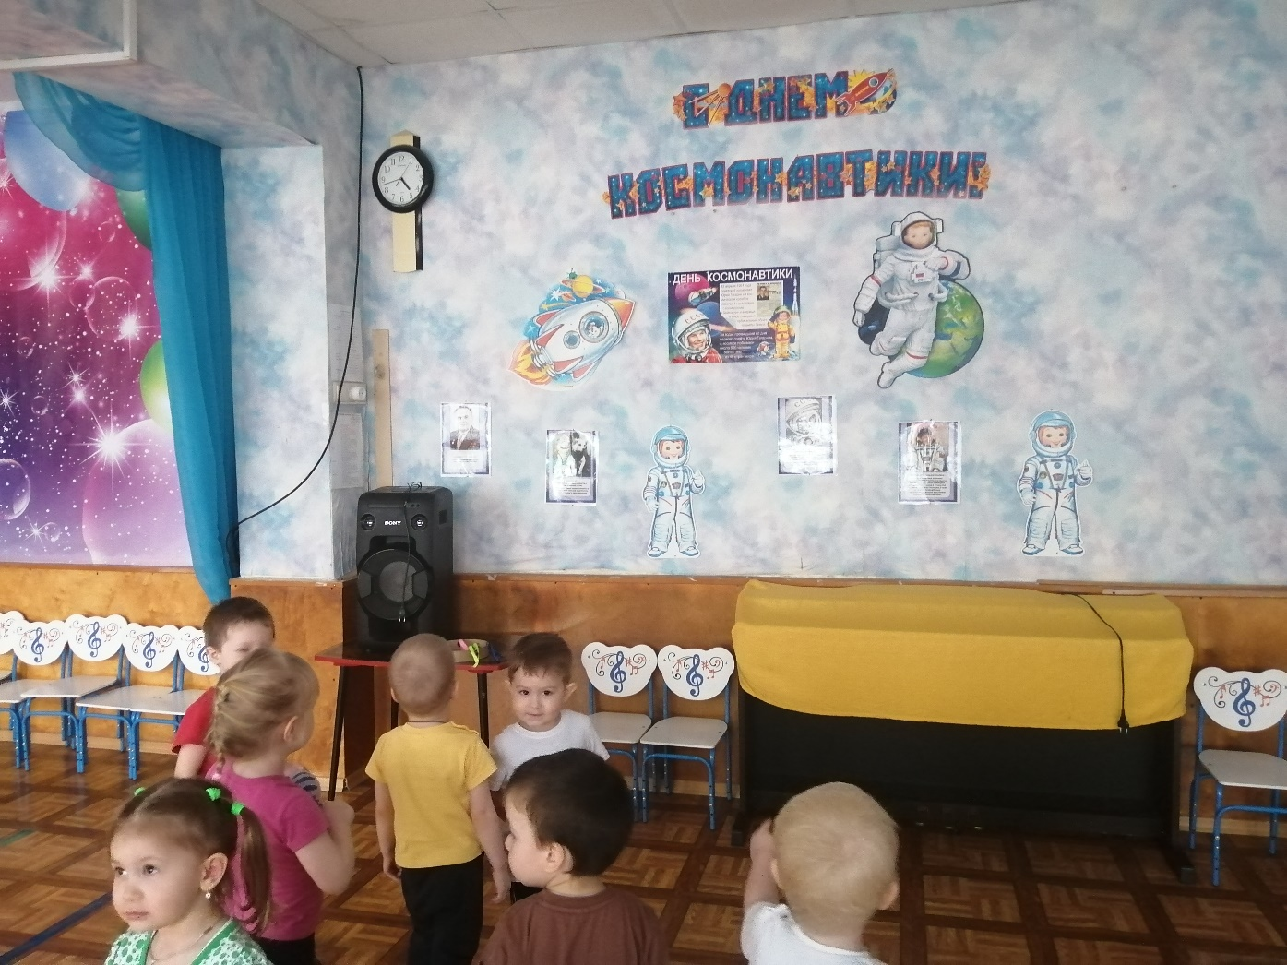
красивое слайд шоу из фотографий с музыкой
Мы маленькие космонавты

Slide 18
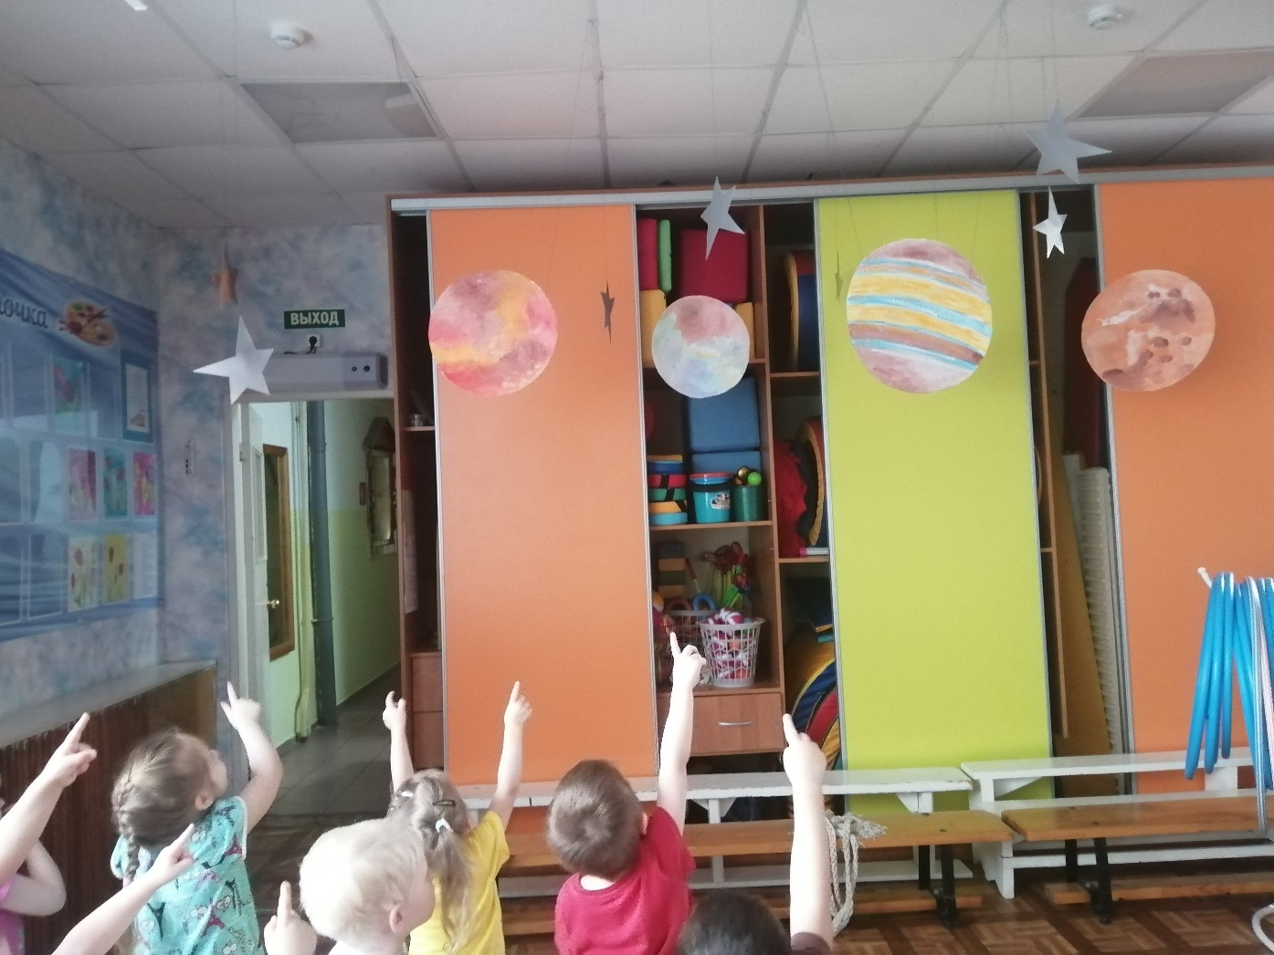
СПАСИБО ЗА ВИМАНИЕ!

